Slide 1





INFORME DEL RECTOR
Enero – Abril 2018

Slide 2

Matrícula por Programas Educativos
Mayo - Agosto 2018
PE | INSCRITOS
AE | 59
PI | 90
MT | 86
AFP | 49
IMA | 44
ISP | 29
IGP | 30
Total | 387

Slide 3
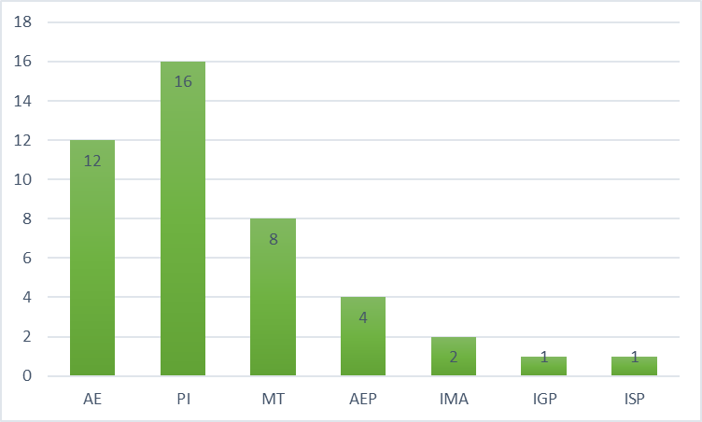
Bajas por Programas Educativos
Enero – Abril 2018
44
Bajas totales
24 Deserción
20 Reprobación
COMPARATIVO
Mismo periodo año 2017 y 2018
2017-1 | 2018-1
19% | 8.2%

Slide 4
APROVECHAMIENTO ACADÉMICO POR CARRERAS
ENE-ABR 2018
PROMEDIO GENERAL ENE-ABRIL
9.06

Slide 5
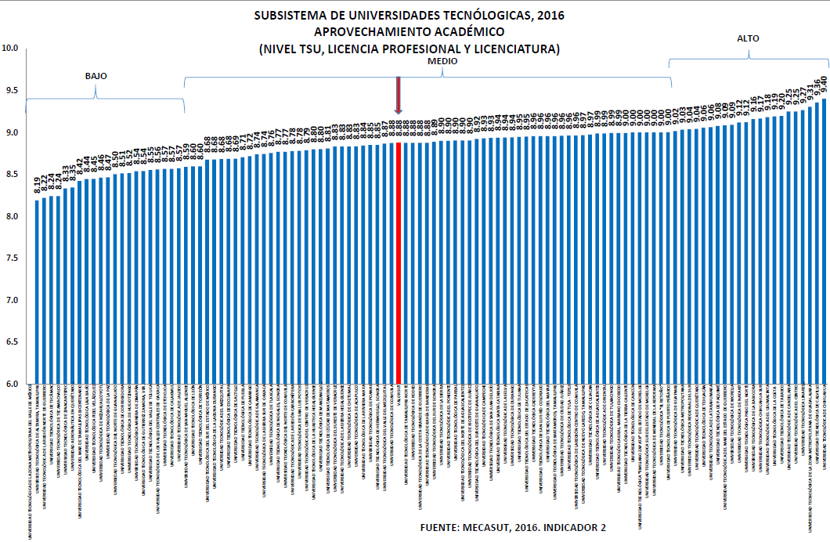
9.02
8.88
UTG

Slide 6
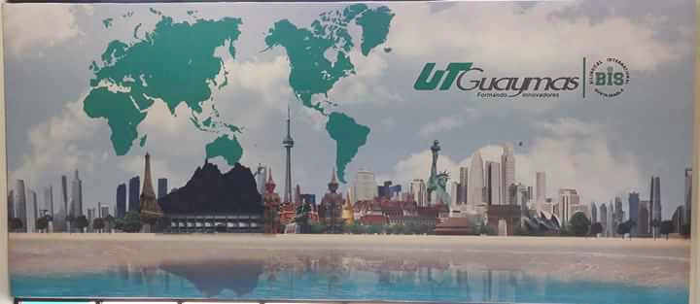

Slide 7
BECAS OTORGADAS ENE-ABR 2018
Necesidad Económica
Exención de pago por concepto de reinscripción
9 becados
Beca Excelencia
Exención de pago por concepto de reinscripción
7 becados
Beca Rectoría.
Apoyo federal
9 becados
Total
99
becas
Esposos Rodríguez
Fundación estatal
7 becados
Empresas privadas
Vinculación con empresas locales
10 becados
Alimenticia
Alimentación para estudiantes
40 becados
Manutención + apoya tu transporte
Apoyo federal
17 becados

Slide 8
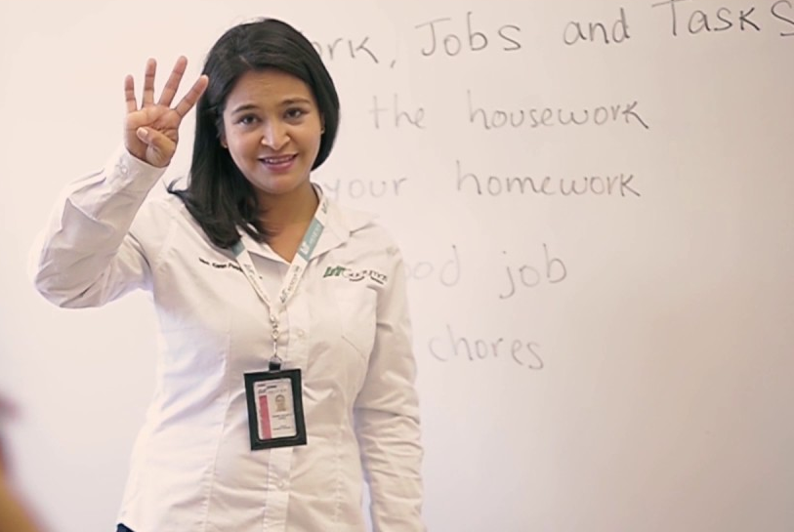
PTC´S
PA´S
PERFIL DOCENTE
ENERO – ABRIL 2018
7
36
3 Doctorado
5 Maestría
16 Maestría
2 Licenciatura
17 Licenciatura

Slide 9
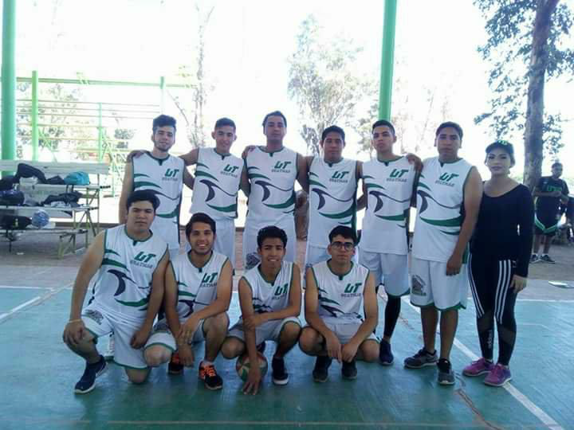
XXII Encuentro Regional Deportivo y Cultural
Fecha: 23, 24 y 25 de febrero
Sede: Polideportivo en la Cd. de Obregón
Disciplinas: Basquetbol, Futbol, Volibol, Béisbol y Ajedrez
Alumnos de UTG: 106 alumnos de nuestra Universidad

Slide 10
VISITAS
Bimbo
Área de producción
14 alumnos y 1 maestro
ALFA
Área de producción
22 alumnos y 1 maestro
SIMA
Área de producción
31 alumnos y 2 maestro
LA POZA
Área protegida
14 alumnos y 1 maestro
Total beneficiados:
81 alumnos y
5 maestros

Slide 11
EVENTOS DESTACADOS
Reunión COEPES
Proyectos de Innovación Tecnológica donde las IES se puedan involucrar
Foro: Educación e Innovación
Importancia del Sistema Educativo y su participación en la industria para fortalecer el campo laboral. Phoenix
Subcomité Regional SEC-ISEA
Instalación del Sub Comité Regional SEC-ISEA el cual tuvo como principal objetivo beneficiar a más de 3,000 estudiantes de Educación Media Superior y superior.

Slide 12
EVENTOS DESTACADOS
Reunión de Rectores de Universidades Tecnológicas BIS
Análisis de los ejes rectores de las Universidades BIS, Nivel de inglés de los estudiantes acorde al cuatrimestre que cursan, Competencia lingüística y pedagógica de los docentes, Competencia lingüística del personal directivo y administrativo.
Primera Asamblea Ordinaria COEPES 2018
Primera Asamblea Ordinaria COEPES 2018, en la que participé activamente y donde se dieron importantes acuerdos en beneficio de nuestra comunidad estudiantil.
Primera sesión de la Comisión Estatal de Productividad
Primera sesión de la Comisión Estatal de Productividad, la cual estuvo encabezada por la Lic. Claudia Pavlovich Arellano, gobernadora del Estado de Sonora.

Slide 13
EVENTOS DESTACADOS
Encuentro Red Sonora-CONOCER
La UTGuaymas participó en el Encuentro Red Sonora-CONOCER, el cual se llevó a cabo en las instalaciones de la Universidad Estatal de Sonora
Expo Businnes Arizona-Sonora
se abordan los temas en Automotriz, Aeroespacial, Minero, Construcción, Maquila, Eléctrico-Electrónico, Dispositivos Médicos, Energía Renovable, Agroindustrial y Turismo.
Reunión PIMA Community College Arizona
Participación en las mesas de trabajo previas a lo que será la plenaria de la comisión. Los comités definieron planes de acción y logros, así como acuerdos de cooperación entre ambas naciones.

Slide 14
EVENTOS DESTACADOS
Reunión Nacional de Rectores de Universidades Tecnológicas
Se realizó la presentación del nuevo Coordinador de Universidades Tecnológicas y Politécnicas del país, Mtro. Alejandro Jaimes García.
Reunión de trabajo con el Presidente de la Universidad de Arizona
Se dialogó sobre las colaboraciones actuales, explorar nuevas formas de trabajo conjunto, en el marco de las relaciones interinstitucionales de la Megaregión Sonora-Arizona.
Misión de trabajo modelo educativo Dual-Alemán
Feria Hannover Mess 2018, la cual es reconocida a nivel mundial como el expo industrial más importante

Slide 15

CONVENIOS
Con: | Objetivo | Fecha
IDEA Servicios Administrativos | Estadías a los alumnos de UTG. | 15/01/2018
Universidad Estatal de Sonora | Impulsar desarrollo de proyectos y programas de investigación científica, tecnológica y educativa. | 09/02/2018

Slide 16
ADMINISTRACION Y FINANZAS
RECURSO Y PERSONAL
Recurso recibido durante el periodo de enero - abril 2018
MES | SUBSIDIO FEDERAL | AMPLIACIONES | TOTAL | SUBSIDIO ESTATAL | AMPLIACIONES | TOTAL
ENERO | 0.00 |  | 0.00 | 0.00 | 0.00 | 0.00
FEBRERO | 1´758,014.00 |  | 1´758,014.00 | 2´180,232.00 | 0.0 | 2´180,232.00
MARZO | 879,007.00 |  | 879,007.00 | 1´090,116.00 | 0.00 | 1´090,116.00
ABRIL | 879,007.00 | 0.00 | 879,007.00 | 0.00 | 0.00 | 0.00
TOTAL | 3´516,028.00 | 0.00 | 3´516,028.00 | 3´270,348.00 | 0.00 | 3´270,348.00
RECURSOS EJERCIDOS
Presupuesto ejercido durante el cuatrimestre enero - abril 2018
CAPITULO DEL GASTO | ASIGNACION | MODIFICADO | RADICADO | EJERCIDO | POR EJERCER
1000 | 21´385,991.63 | 21´385,991.63 |  | 5´215,633.16 | 16´170,358.47
2000 | 3´120,352.70 | 3´118,852.70 |  | 447,199.92 | 2´671,652.78
3000 | 2´437,330.67 | 2´162,649.81 |  | 2´161,500.25 | 1,149.56
4000 |  | 1,500.00 |  | 1,500.00 | 0.00
5000 | 0.00 | 274,680.86 |  | 274,680.86 | 0.00
6000
TOTAL | 26´943,675.00 | 26´943,675.00 | 0.00 | 8´100,514.19 | 18´843,160.81
PERSONAL ENE-ABR
9 Profesores de Tiempo Completo
41 Profesores de Asignatura
31 Administrativos

Slide 17
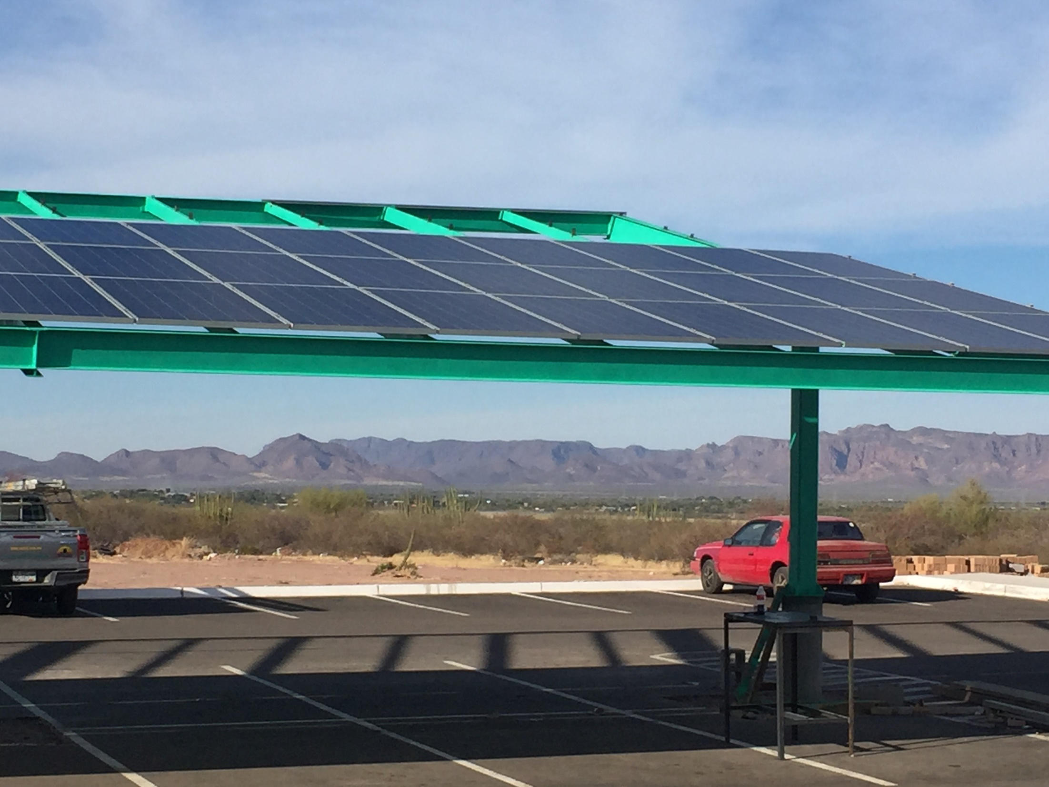
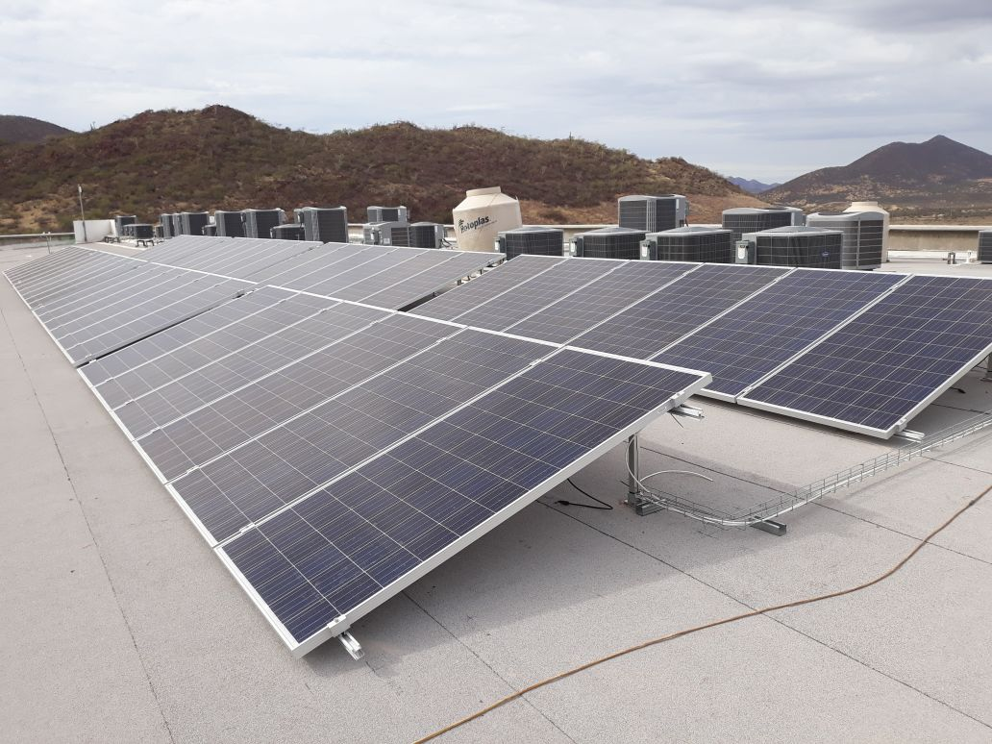
INSTALACIÓN DE PANELES SOLARES
El sistema fotovoltaico Instalado en la universidad cuenta con:
326 módulos
7 Inversores
25 micro inversores
1 estacionamiento

Slide 18
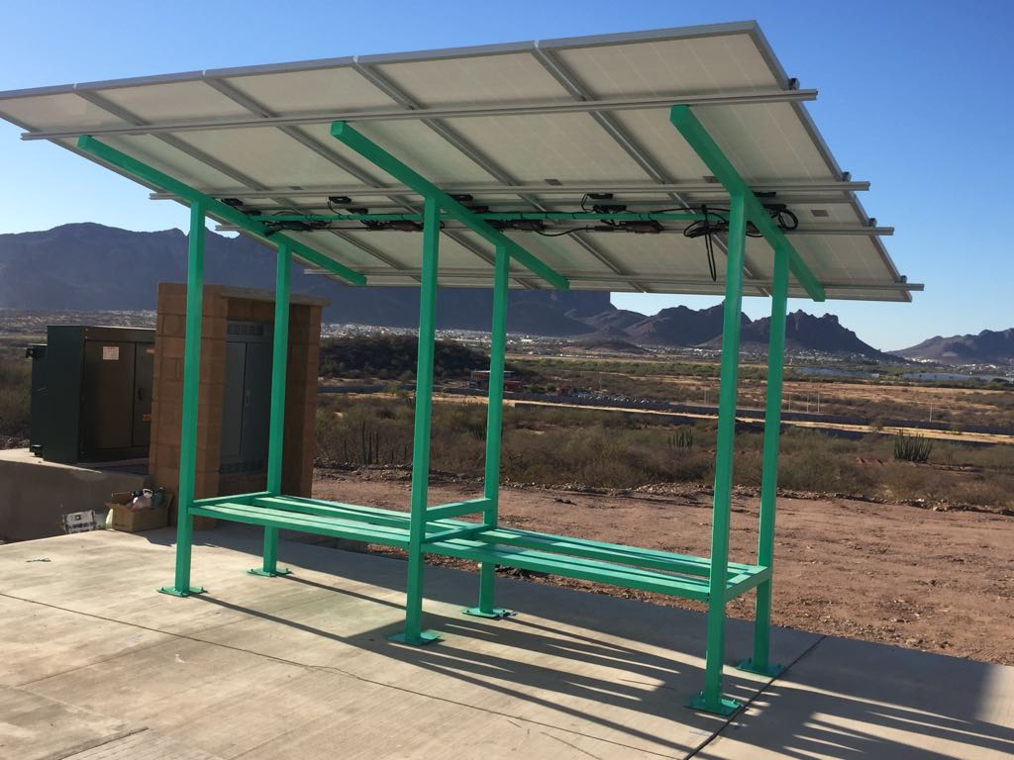
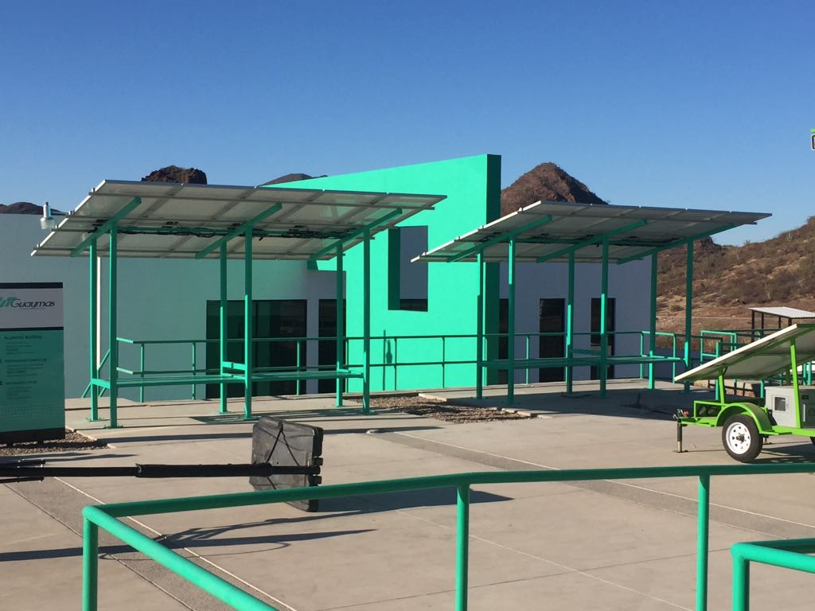
INSTALACIÓN DE PANELES SOLARES
El sistema fotovoltaico tiene una capacidad de 105 kWp y debido a las condiciones de la Ciudad de Guaymas nos permite generar:
524 kWh diarios
16,660 kWh mensuales
200,000 kWh anuales

Slide 19
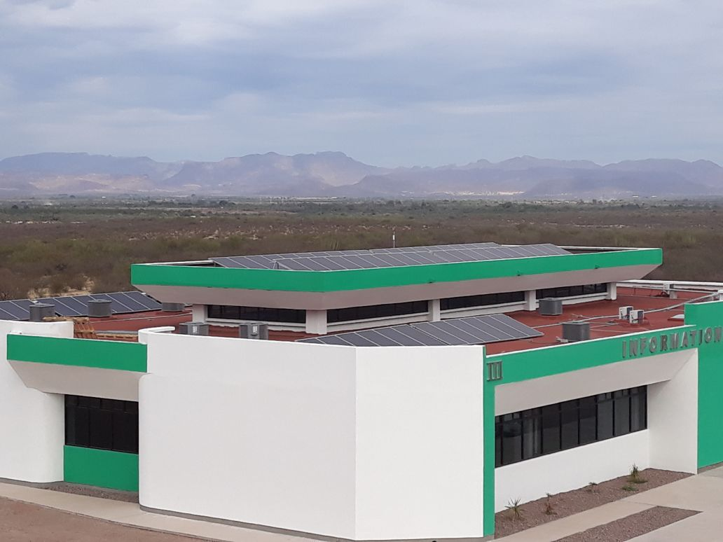
INSTALACIÓN DE PANELES SOLARES
Beneficios:
Económico: Del 50% al 120% de ahorro en energía
Ecológico: 35,870 kg de carbón quemados
Social: Ejemplo de sustentabilidad

Slide 20


Incubadora
Marzo 2018
Se logra la Acreditación como Incubadora ante INADEM para participar en convocatorias de Emprendimiento.

Slide 21

UNIVERSIDAD TECNOLÓGICA DE GUAYMAS
Pedro Guillermo Mar Hernández
Rector

